Slide 1
Software testing
Saint Petersburg, 2013

Slide 2

Давайте знакомиться ☺
Имя
Пара слов о себе
Чего ожидаете?

Slide 3
Зачем нужно тестирование?
Тестирование необходимо, потому что все допускают ошибки
Мы должны проверять все, что мы производим, потому что в любое время что-то может пойти не так

Slide 4
Что такое тестирование
Тестирование — процесс исследования программного обеспечения (ПО) с целью получения информации о качестве продукта
Качество программного обеспечения (Software Quality) — совокупность функциональности и технических характеристик программного продукта, отвечающих за возможность выполнения сформулированных или подразумевающихся задач.

Slide 5
Характеристики ПО
Функциональность
Надёжность
Сопровождаемость
Эффективность
Мобильность

Slide 6
QA vs QC vs Testing
Обеспечение качества (Quality Assurance - QA) - это совокупность мероприятий, охватывающих все технологические этапы разработки, выпуска и эксплуатации программного обеспечения (ПО) информационных систем, предпринимаемых на разных стадиях жизненного цикла ПО, для обеспечения качества выпускаемого продукта.
Контроль качества (Quality Control - QC) - Рабочие методы и активности, нацеленные на выполнение требований к качеству, являющиеся частью обеспечения качества
Тестирование программного обеспечения (Software Testing) - это одна из техник контроля качества, включающая в себя активности по планированию работ (Test Management), проектированию тестов (Test Design), выполнению тестирования (Test Execution) и анализу полученных результатов (Test Analysis).

Slide 7
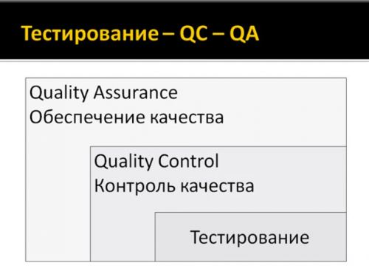
QA vs QC vs Testing

Slide 8
Роли
Группа тестирования (инженеры по тестированию)
Роли: Tester / Test lead
    Test lead: планирование, внедрение и поддержка процесса тестирования
    Tester: анализ требований, создание и выполнение тест кейсов, написание отчетов о найденных ошибках и проверка

Slide 9
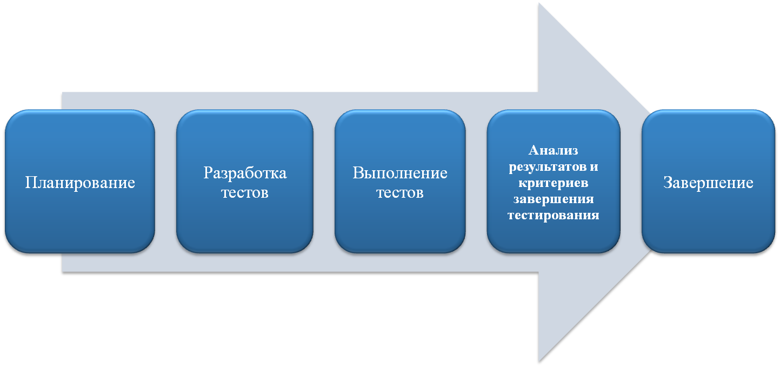
Основные этапы процессов тестирования

Slide 10
Затраты на исправление ошибок
Затраты
Внедрение
Тестирование
Разработка
Требования
Проектирование
Жизненный цикл

Slide 11
Этап планирования
Составляется план тестирования:
Что тестируем
Когда тестируем
Где тестируем: тестовое окружение, все вовлеченные компоненты
Как тестируем: типы тестирования (ручное / автоматизированное, функциональное / нефункциональное)
С помощью чего тестируем: необходимые ресурсы (люди, необходимые тестовые данные, инструменты и т.д.)
Когда закончим тестирование

Slide 12
Разработка тестов
Виды тестирования: что, как и когда тестируется
Тест кейс: что и зачем
Методики тест-дизайна

Slide 13
Виды тестирования по знанию «внутренностей» системы
Белый ящик / White Box Testing:
Разработчик теста имеет доступ к исходному коду программ и может писать код, который связан с библиотеками тестируемого ПО. Это типично для юнит-тестирования (англ. unit testing), при котором тестируются только отдельные части системы.
Черный ящик / Black box testing:
Тестировщик имеет доступ к ПО только через те же интерфейсы, что и заказчик или пользователь, либо через внешние интерфейсы, позволяющие другому компьютеру либо другому процессу подключиться к системе для тестирования.
Серый ящик / Gray box testing:
Нечто среднее, когда тестировщик не имеет доступа к коду, но смотрит в базу данных, конфигурацию и т.д.

Slide 14
Виды тестирования по объекту тестирования
Функциональное тестирование (functional testing);
Тестирование интерфейса пользователя (UI testing);
Тестирование локализации (localization testing);
Тестирование скорости и надежности (load/stress/performance testing);
Тестирование безопасности (security testing);
Тестирование удобства пользователя(usability testing);
Тестирование совместимости (compatibility testing).
Установочное тестирование (installation testing)
Восстановительные тесты (recovery testing)

Slide 15
Функциональное, тестирование интерфейса пользователя, тестирование локализации
Функциональное тестирование (functional testing):
Тестирование в целях проверки реализуемости функциональных требований, то есть способности ПО в определённых условиях решать задачи, нужные пользователям. Функциональные требования определяют, что именно делает ПО, какие задачи оно решает
Тестирование интерфейса пользователя (UI testing):
Это тестирование, при котором проверяются элементы интерфейса пользователя, т.е. навигация экранов (форм), их наличие и доступность, переходы между экранами, работа пунктов меню, кнопок и т.д.
Тестирование локализации (localization testing):
Проверка адаптации приложения для пользователей из различных стран: перевод документации, пользовательского интерфейса, отображение специальных символов, ввод специальных символов и т.д.

Slide 16
Тестирование скорости и надежности, безопасности
Тестирование производительности:
Проверка системы на предмет соответствия требованиям производительности в режиме «нормальной» работы, т.е. измерение времени выполнения выбранных операций при определенных в требованиях интенсивностях выполнения этих операций, количестве пользователей, одновременно работающих с приложением.
Нагрузочное и стресс-тестирование:
Нагрузочное тестирование: проверка производительности и работы системы при изменении параметров нагрузки (увеличение кол-ва пользователей, частоты запросов).
Стрессовое тестирование: проверка приложения при экстремальных нагрузках.
Тестирование безопасности:
оценка уязвимости программного обеспечения к различным атакам.

Slide 17
Тестирование удобства пользователя, совместимости, установочное тестирование и восстановительные тесты
Тестирование удобства пользователя:
Оценка удобства использования программного обеспечения, эргономичности.
Тестирование совместимости:
Оценка качества работы конечного продукта с другим программным обеспечением, например, проверка работы веб-приложения с различными браузерами.
Установочное тестирование
Тесты для проверки процедуры инсталляции системы в целевом окружении.
Восстановительные тесты (recovery testing)
Тесты для проверки восстановления системы после падения

Slide 18
Виды тестирования по времени проведения тестирования
ДО передачи пользователю — альфа-тестирование (alpha testing):
тест приемки (smoke test, sanity test или confidence test);
тестирования новой функциональности (new feature testing);
регрессивное тестирование (regression testing);
тест сдачи (acceptance или certification test),
ПОСЛЕ передачи пользователю — бета-тестирование (beta testing)

Slide 19
Виды тестирования по критерию «позитивности» сценариев
Позитивное тестирование (positive testing):
Сценарии, предполагающие нормальное, «правильное» использование и/или работу системы. Например, ввод корректных логина и пароля в форму авторизации. Подобные тесты проводятся в первую очередь.
Негативное тестирование (negative testing):
Сценарии, проверяющие ситуацию, связанную с потенциальной ошибкой пользователя и/или потенциальным дефектом в системе. Например, ввод несуществующих в системе логина и пароля.

Slide 20
Виды тестирования по степени изолированности тестируемых компонентов
Компонентное тестирование (component testing) — это тестирование на уровне логического компонента. И это тестирование самого логического компонента.
Интеграционное тестирование (integration testing) — это тестирование на уровне двух или больше компонентов. И это тестирование взаимодействия этих двух или больше компонентов.
Системное (или энд-ту-энд) тестирование (system or end-to-end testing) — это проверка всей системы от начала до конца.
Системно-интеграционное тестирование (system integration testing) – проверка взаимодействия на уровне двух и больше систем
Notes:
Каждый уровень имеет свои задачи
На каждом уровне находим некую группу дефектов, котором невозможно или гораздо сложнее найти на другом уровне

Slide 21
Виды тестирования по степени автоматизированности тестирования
Ручное тестирование (manual testing) – тестирование без использования специальных программных средств
Автоматизированное тестирование (automated testing) – тестирование с использование спец. средств для выполнения тестов и проверки результатов
Смешанное / Полуавтоматизированное тестирование (semi automated testing)

Slide 22
Виды тестирования по степени подготовки к тестированию
Тестирование по документации (documented testing)
Интуитивное тестирование (ad hoc testing)

Slide 23
Структура тест-кейса
Уникальный ID
Заголовок
Идея / краткое описание
Предусловия
Описание шагов теста
Ожидаемый результат
Дата создания
Автор
Ссылки на требования
Статус тест-кейса (new/reviewed/obsolete)
История изменений
Версия приложения

Slide 24
Пример тест-кейса
LoginPage_positive
ID: Login_001 | Release: 12.2 |  | Created: 01.02.2012 |  | Author: Ivan Ivanov |  | Status: new
Test idea: the test case checks successful login into the application
Change history
Date |  | Changes made |  |  |  | Person
01.02.2012 |  | Creation |  |  |  | Ivan Ivanov
Preconditions: Login: test_user1; Password: qwerty
Steps to reproduce |  |  |  | Expected result
Open test-environment1.com; Fill in “Login” and “Password” fields with relevant login and password mentioned in Preconditions section Press Login button |  |  |  | The main page is opened

Slide 25
Методики создания и отбора тестов
Классы эквивалентности
Анализ граничных значений
Оценка риска
….

Slide 26
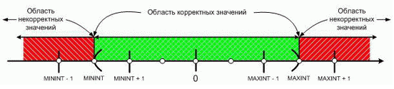
Класс эквивалентности
Класс эквивалентности - часть области входных или выходных данных, для которой поведение компонента или системы, основываясь на спецификации, считается одинаковым

Slide 27
Анализ граничных значений
Граничное значение - входное значение или выходные данные, которое находится на грани эквивалентной области или на наименьшем расстоянии от обеих сторон грани, например, минимальное или максимальное значение области.
Анализ граничных значений - Разработка тестов методом черного ящика, при котором тестовые сценарии проектируются на основании граничных значений

Slide 28
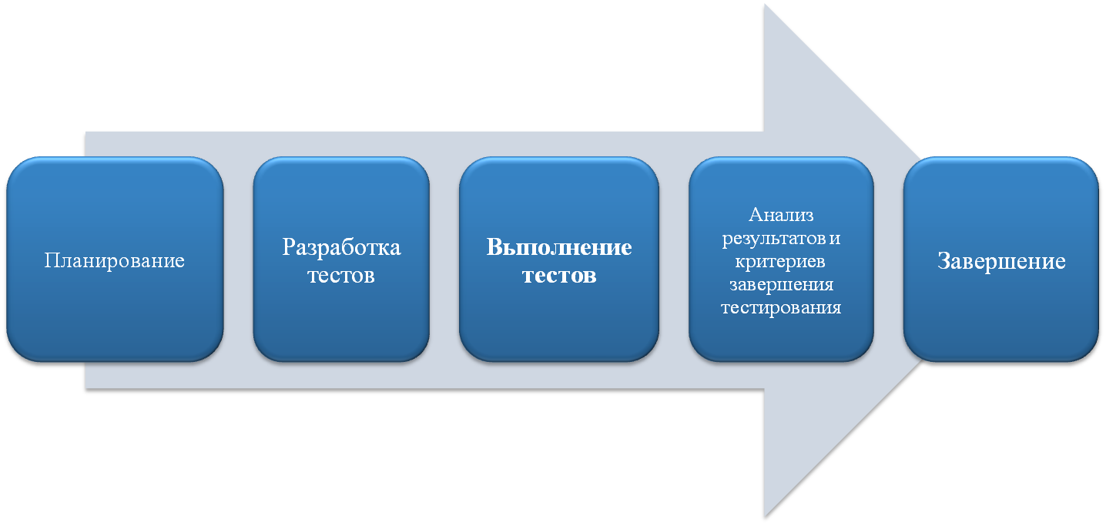
Выполнение тестов

Slide 29

Выполнение тестов
Ошибка в коде и в исполнении программы
Отчет об ошибке в баг трекере

Slide 30
Структура дефекта
Уникальный ID
Заголовок
Дата создания
Автор
Компонент
Окружение
Версия приложения, в которой найден баг
Номер билда , в котором найден баг
Версия приложения, в которой баг исправлен
Номер билда , в котором баг исправлен
Тип (дефект / change request)
Приоритет (Priority)
Серьезность (Severity)
«Владелец» бага
Статус
Предусловия
Тестовые данные
Описание шагов теста
Ожидаемый результат
Полученный результат
Приложение (логи, скриншоты, пр.)

Slide 31
Плохо описанный баг
ID_123456: Нет товаров
Submitted: 01.02.2013 | Submitter: Ivanov | Assigned: Petrov | Environment: | Version found: 100 | Build found: | Type: Defect
Priority: 3 | Severity: 3 | Attachments: | Component: Yandex Market | Version fixed: | Build fixed: | Status: assigned
Preconditions: Главная страница Яндекс открыта
Steps to reproduce: Залогиньтесь в систему Нажмите ссылку «Яндекс Маркет» Actual result: Товаров нет Expected result: Товары есть

Slide 32
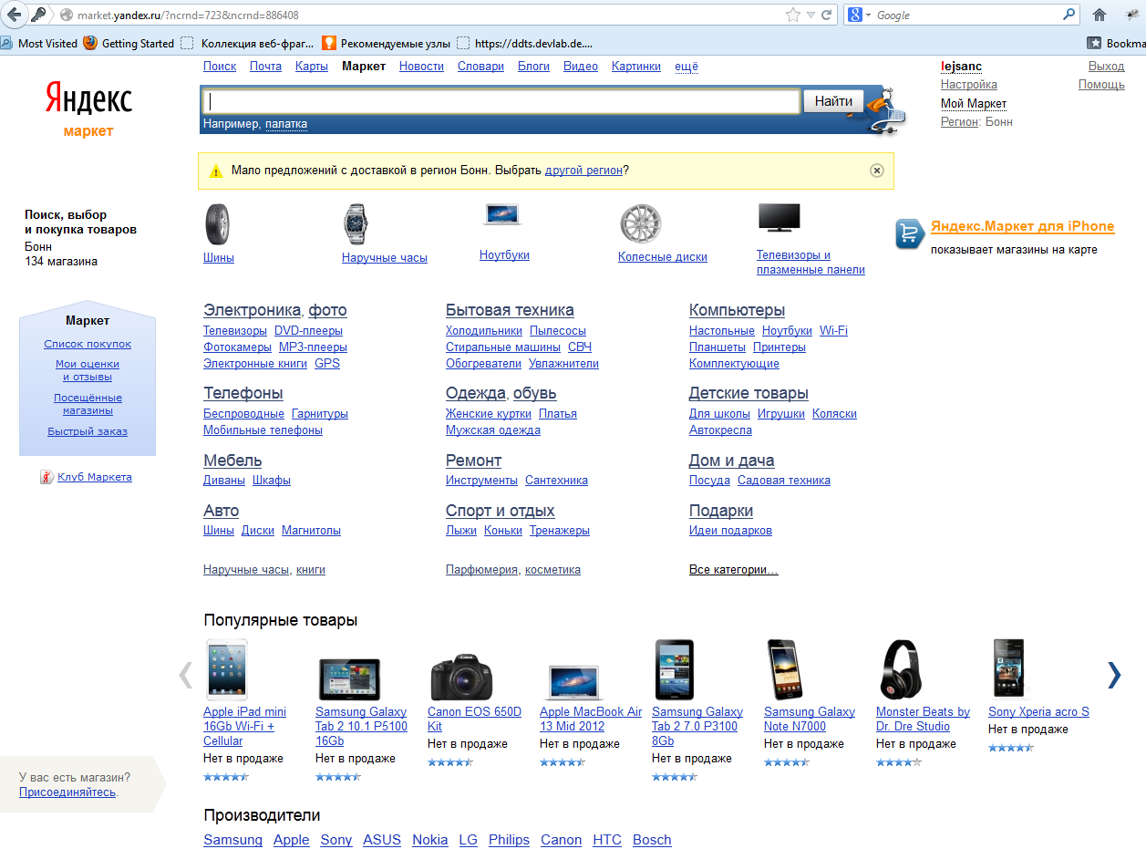
Яндекс Маркет: что видите вы

Slide 33
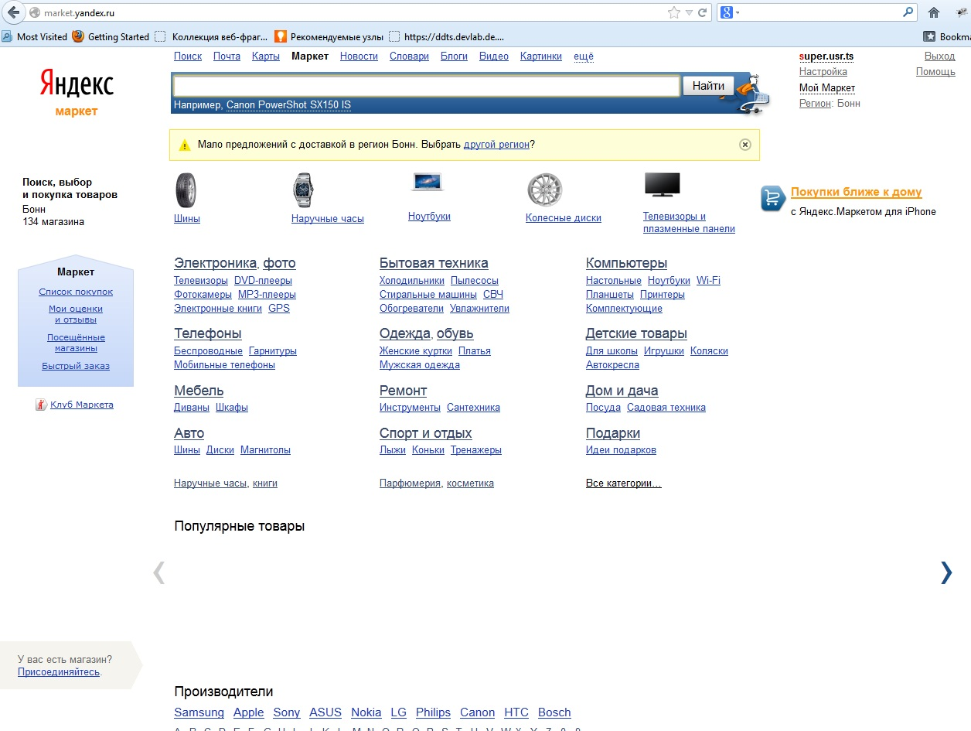
Яндекс Маркет: Скриншот от тестировщика

Slide 34
Пример дефекта
ID_123456: Http 404 when logging in application with valid credentials
Submitted: 01.02.2012 | Submitter: Ivanov | Assigned: Petrov | Environment: QA | Version found: 12.1 | Build found: 123 | Type: Defect
Priority: 1 | Severity: 2 | Attachments: log.txt | Component: login page | Version fixed: | Build fixed: | Status: assigned
Preconditions: Browser: IE6; Login page is opened
Test data: username: test_user; password: qwerty
Steps to reproduce: Fill in “Username” and “Password” fields with valid credentials Click “Login” button Actual result: Http 404 error page appears For more details see attached log.txt Expected result: The user is successfully logged in and start page is opened

Slide 35

Жизненный цикл дефектов
Initiation
Resolution
Verification
Testers, Customer, PM, Developers
PM, Analyst,
Tech Lead
Testers, Test Lead, Customer
Create a defect
report
Analyse
Make a decision
Disappeared
New
Duplicated
Rejected
Invalid
By design
In progress
Fix a defect
Check
the resolution
Fixed
Responsible for fixing: Analysts, Developers
Reopened
Closed

Slide 36
Жизненный цикл дефекта
Новый — дефект зарегистрирован тестировщиком
Назначен — назначен ответственный за исправление дефекта
Разрешён — дефект переходит обратно в сферу ответственности тестировщика. Как правило, сопровождается резолюцией, например:
  Исправлено (исправления включены в версию такую-то)
  Дубль (повторяет дефект, уже находящийся в работе)
  Не исправлено (работает в соответствии со спецификацией, имеет слишком низкий приоритет, исправление отложено до следующей версии и т.п.)
  «У меня всё работает» (запрос дополнительной информации об условиях, в которых дефект проявляется)
Далее тестировщик проводит проверку исправления, в зависимости от чего дефект либо снова переходит в статус Назначен (если он описан как исправленный, но не исправлен), либо в статус Закрыт.
Открыт повторно — дефект вновь найден в другой версии.

Slide 37
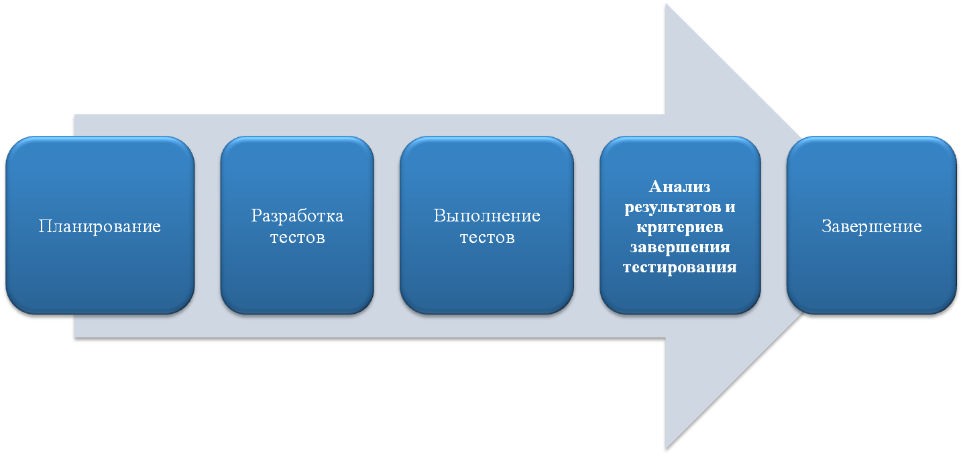
Анализ результатов

Slide 38
Тестовое покрытие
Покрытие требований (Requirements Coverage) - оценка покрытия тестами функциональных и нефункциональных требований к продукту путем построения матриц трассировки (traceability matrix).
Покрытие кода (Code Coverage) - оценка покрытия исполняемого кода тестами, путем отслеживания непроверенных в процессе тестирования частей программного обеспечения.
Расчет тестового покрытия относительно проводится по формуле:
Tcov = (Lcov/Ltotal) * 100%
где:
Tcov - тестовое покрытие
Lcov - количество требований или строк кода, проверяемых тест кейсами
Ltotal - общее количество требований или строк кода

Slide 39

Автоматизация тестирования
Нужна ли автоматизация?
Зачем?

Slide 40
Автоматизация тестирования
Автоматизированное тестирование программного обеспечения - это процесс верификации программного обеспечения, при котором основные функции и шаги теста, такие как запуск, инициализация, выполнение, анализ и выдача результата, выполняются автоматически при помощи инструментов для автоматизированного тестирования.
Популярные инструменты и фреймворки автоматизации:
SilkTest
Selenium IDE
Selenium 2.0
TestComplete
Rational robot
JMeter

Slide 41
Автоматизация тестирования: Pro
Что стоит автоматизировать:
Устоявшаяся функциональность (Регрессионные тесты)
Часто выполняемые тесты
Рутинных тесты, требующие высокого внимания (например, заполнение полей формы)
Валидационные сообщения
Сложные расчеты в тестах
Длинные end-to-end tests
Тесты, трудоемкие по выполнению (проверка базы, логов и пр.)

Slide 42
Автоматизация тестирования: Contra
Что НЕ стоит автоматизировать:
Часто меняющаяся функциональность
Тесты, требующие человеческого внимания (например, проверка удобства и внешнего вида страницы)
Редко выполняемые тесты
Тесты со сложным логическим сценарием

Slide 43

Вопросы

Slide 44
Спасибо за внимание!

Slide 45
Practice
Define the boundaries, and suitable boundary value test cases for the following:
ZIP Code - five numeric digits.
Last Name - ten characters (including alphabetic characters, spaces and numbers).
User ID - eight characters at least two of which are not alphabetic (numeric, special).
Student ID - eight characters. The first two represent the student's home campus while the last six are a unique six-digit number. Valid home campus abbreviations are: AN, Annandale; LC, Las Cruces; RW, Riverside West; SM, San Mateo; TA, Talbot; WE, Weber; and WN, Wenatchee.

